Slide 1
Українська мова
2 клас
Урок 25
Розвиток зв'язного мовлення. Розповідаю про осінні турботи тварин

Slide 2
Налаштування на урок
Наше гасло на уроці:
Видумуй, пробуй, твори!
Розум, фантазію прояви!
Активним і уважним бувай
І про кмітливість не забувай!

Slide 3
Налаштування на урок
Вибери свій олівець очікувань від уроку
Буде все просто!
Буде цікаво!
Буде важко!
Буде успішно!

Slide 4
Перегляд відео «Приготування звірів до зими».

Slide 5
Розглянь малюнки
Розкажи, як тварини готуються до зими?
Деякі птахи відлітають у теплі краї.
Комахи ховаються в щілини і засинають.
Білочка запасає на зиму жолуді і горішки.
Їжачок на зиму утеплює нірку і лягає спати .
Сторінка
13

Slide 6
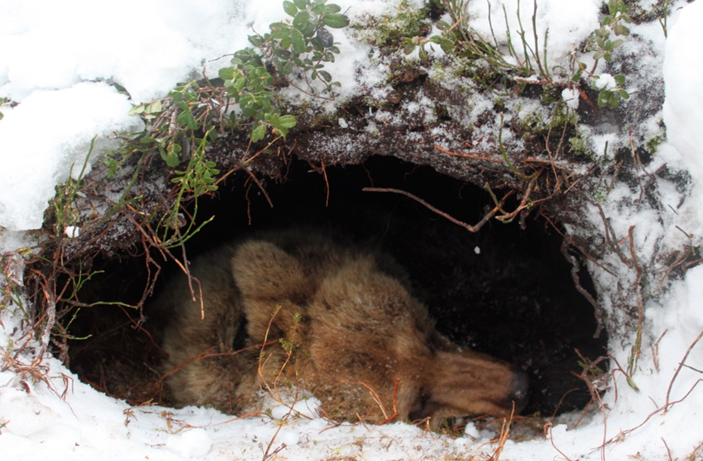
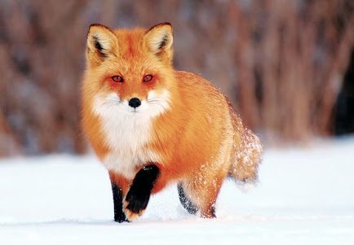
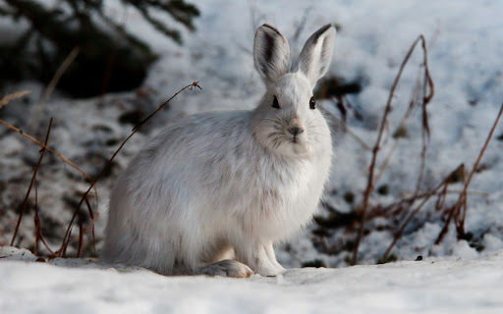
Чи знаєш ти, як інші тварини готуються до зими?
Сторінка
13

Slide 7
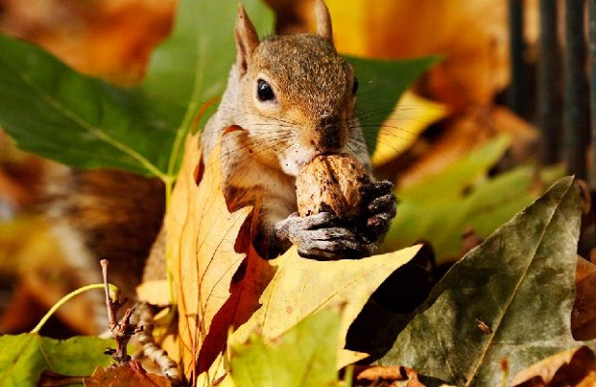
Словникова робота
Осінні турботи тварин
Прочитай слова. Підкресли ті, які використаєш у розповіді за малюнками.
Допиши інші слова, які хочеш використати.
Назви предметів
вирій
журавлі
комахи
__________
__________
__________
Назви
ознак
запаслива
лісові
колючий
__________
__________
__________
Назви
дій
летять
ховаються
запасає
__________
__________
__________
білочка
руденька
лягає
барлога
тепла
міняє
птахи
колючий
готуються
Сторінка
14

Slide 8
Складання розповіді
Прочитай заголовок. Склади речення за кожним малюнком. Запиши їх під заголовком.
Скоро зима
Настала осінь. Журавлі від-літають у вирій. Комахи хо-ваються в щілини. Білочка запасає на зиму жолуді і горішки. Їжачок мостить свою нірку м'якою травичкою.
Всі тваринки готуються до зими.
Сторінка
14

Slide 9
Прочитай речення. Закресли в ньому «зайве» слово.
У зимову сплячку залягають їжаки, ведмеді, зайці, змії, борсуки.
Поміркуй і розкажи, чому деякі тварини залягають у сплячку.
Сторінка
15

Slide 10
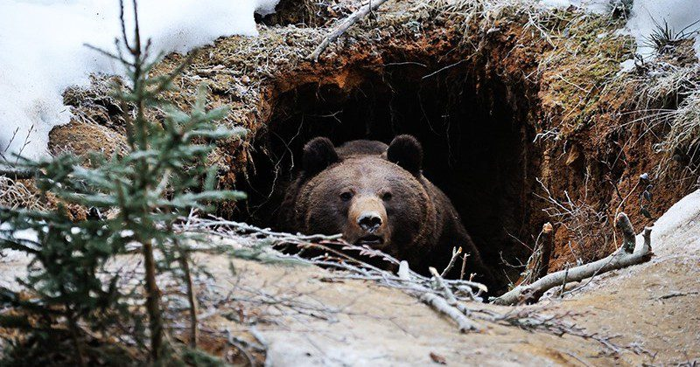
Як ведмеді готуються до зими
Ведмідь готується до зими з літа, запасає жир, готує собі затишний барліг. Ведмеді заздалегідь облаштовують свій будинок. Вони шукають печери, рови, риють яму, куди зносять листя, гілки, мох, зверху роблять собі м’який матрац з гілочок ялини. Коли випадає сніг, він маскує свою схованку, щоб зберегти в ній тепло. Ведмеді не роблять запасів їжі, але восени вони дуже активно харчуються горіхами, рибою, щоб накопичити якомога більше жиру на час зимівлі. Якщо ведмедю вдалося накопичити жировий запас, з настанням холодів і скороченням джерел живлення в його організмі уповільнюються всі обмінні процеси.
Ведмідь йде в барліг, де незабаром і засинає. Ведмідь
може пролежати в барлозі, не доторкнувшись до їжі та
води протягом семи місяців. Насправді в барлозі вед-
мідь не спить, а дрімає, і в разі необхідності він може
вийти з барлогу.

Slide 11
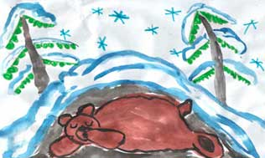
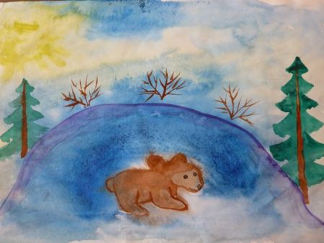
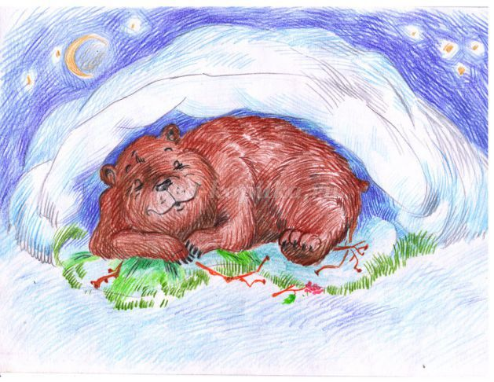
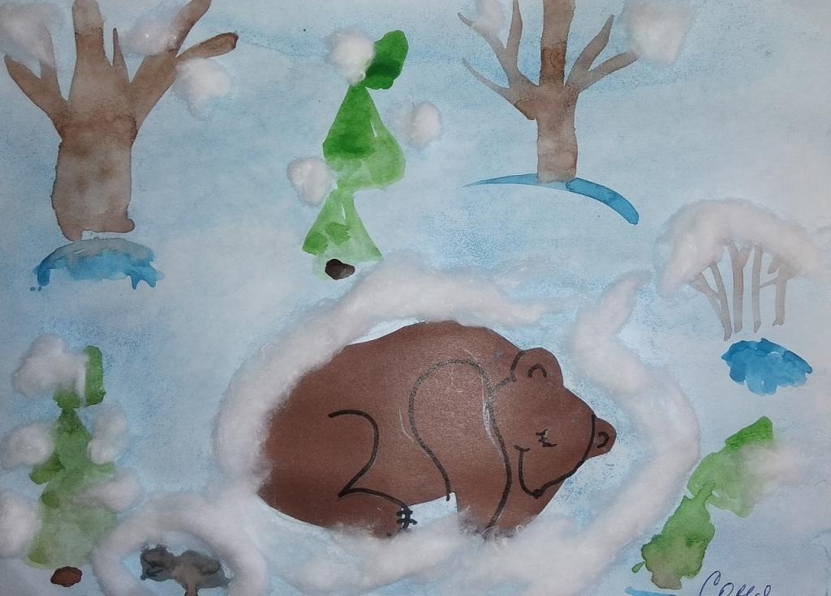
Намалюй олівцями, як готується до зими ведмідь.
Придумай назву малюнкові і запиши.
Сторінка
15

Slide 12
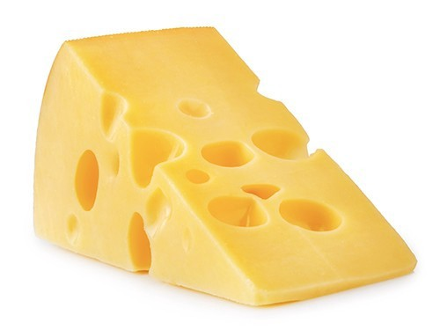
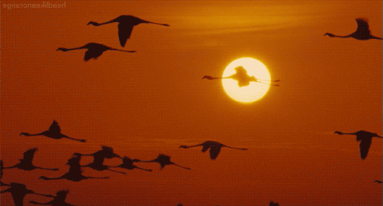
Розгадай ребус
В
С
ІЙ
Запиши слово-відгадку в подане речення – і дізнаєшся значення цього слова.
Вирій
________– це теплі краї, куди відлітають на зиму перелітні птахи.
СИР
ВИРІЙ
Сторінка
15

Slide 13
Рефлексія. Вибери свій олівець.
Було дуже просто!
Було цікаво!
Було важко!
Можу краще!

